Slide 1
TENNIS SCOLAIRE
Pour une collaboration gagnante
Ecole x Ville x Club
Juillet 2024

Slide 2
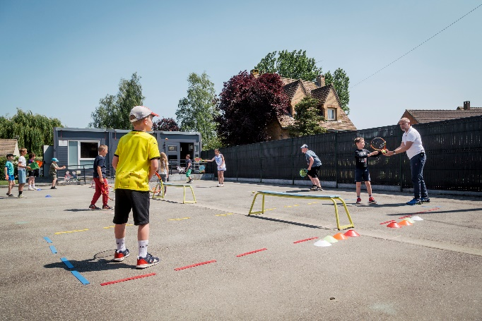
SOMMAIRE
Collaboration tripartite gagnante
Présentation de l’offre fédérale
Proposition du club
Convention
Financement
Encadrement pédagogique
Actions « passerelles »

Slide 3
COLLABORATION TRIPARTITE GAGNANTE
Diversification des activités physiques et sportives (APS) sur le temps scolaire ou périscolaire
Enrichissement du projet pédagogique proposé et porté par l’enseignant de l’Education nationale
Mise en place facilitée des « 30’ d’activité physique quotidienne »
Démocratisation de l’accès aux APS de la maternelle au lycée avec une approche inclusive
Participation active à la Grande Cause Nationale
Ancrage local de l’héritage des JOP 2024
Exploitation optimisée des infrastructures municipales (gymnases, terrains omnisports, club de tennis)
Sensibilisation des publics scolaires au tennis (APS, culture, vie associative)
Création de passerelle entre le club et l’école pour permettre aux élèves sensibilisés de poursuivre le tennis en association
Pérennisation et féminisation de l’école de tennis si recrutement de publics scolaires
Pérennisation des emplois des enseignants professionnels du club si recrutement de publics scolaires
INTÉRÊTS POUR L’ÉCOLE
INTÉRÊTS POUR LA VILLE
INTÉRÊTS POUR LE CLUB

Slide 4
PRESENTATION DE L’OFFRE FEDERALE
1ER DEGRÉ
ECOLES MATERNELLE & ÉLÉMENTAIRE
2ND DEGRÉ
COLLÈGE & LYCÉE
Temps scolaire
EPS
Temps périscolaire
AS
Temps périscolaire
AS
De la Cour au Court
Programme pédagogique
dispensé à l’école
de la maternelle au CM2
RSAO Tennis
Rencontres interclasses
avec ateliers pédagogiques
FFT x USEP
ShorTennis
Programme pédagogique
FFT x UNSS
Challenge National ShorTennis
non homologué
Tennis à l’Ecole
Dispositif encadré
en club FFT
du CP au CM2
Championnats de France UNSS 1 au collège + 1 au lycée
homologués
Championnats de France UGSEL par catégories d’âge collège / lycée
homologués
Cf. page Tennis Scolaire du Guide du Dirigeant FFT

Slide 5
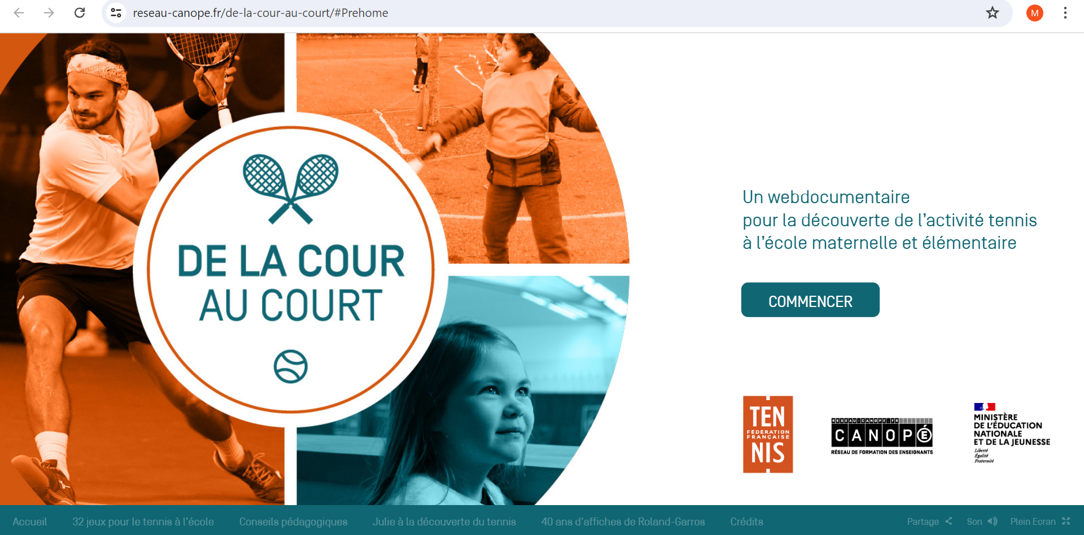
OFFRE 1er DEGRE – TEMPS SCOLAIRE
PEDAGOGIE A L’ECOLE
Programme De la Cour au Court à destination des élèves de Petite Section de maternelle au CM2, dispensé par le professeur des écoles dans l’établissement scolaire, accompagné ou non d’un enseignant professionnel
Programme-soutien du dispositif gouvernemental « 30’ APQ »
Labellisé IMPACT 2024
Ressources pédagogiques et kit de matériel gratuits pour les écoles volontaires (cf. ligue)
PEDAGOGIE EN CLUB
Dispositif Tennis à l’Ecole à destination des élèves de CP au CM2, encadré par un enseignant professionnel dans le club FFT, sous la responsabilité du professeur des écoles (chef de projet pédagogique)
Kit de matériel fourni par le club FFT
N.B.: contenus du programme De la Cour au Court applicables
01
02
Cf. Guide du Dirigeant FFT

Slide 6
OFFRE 1er DEGRE – TEMPS PERISCOLAIRE
COMPETITION & PEDAGOGIE
Rencontre Sportive Associative Olympique – Tennis (RSAO-Tennis), coconstruite avec l’USEP, dans le prolongement du dispositif De la Cour au Court, à destination des élèves de maternelle au CM2, encadrée par les animateurs d’AS USEP et accompagnés ou non d’un l’enseignant professionnel
Livret pédagogique en libre accès (organisation des rencontres interclasses et ateliers thématiques)
01

Slide 7
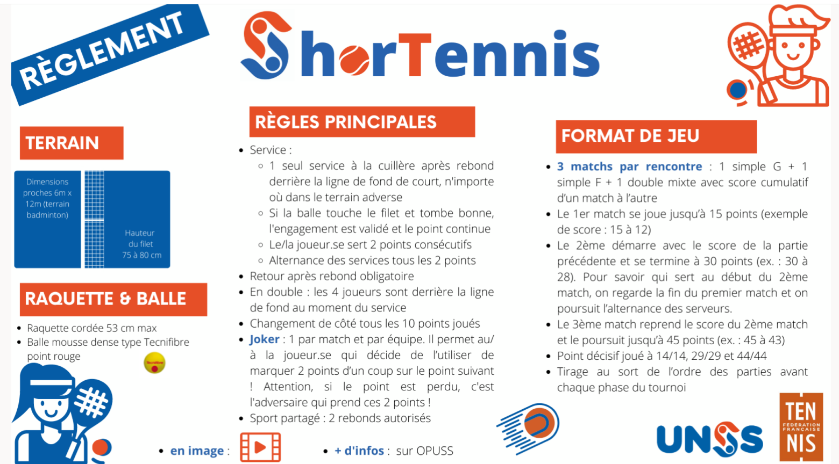
OFFRE 2nd DEGRE – TEMPS PERISCOLAIRE
PEDAGOGIE
EN AS OU EPS
Programme ShorTennis, coconstruit avec l’UNSS, à destination des collégiens et lycéens, dispensé en AS (dominante) et en cycle d’EPS (mineure)
Programme-soutien du dispositif gouvernemental « 2 heures de sport en plus pour les collégiens »
Kit de matériel fourni par l’AS UNSS
COMPETITIONS HOMOLOGUEES
Championnats de France de tennis scolaire
UGSEL (collège/lycée)
UNSS (collège/lycée)
COMPETITION NON HOMOLOGUEE
Challenge National ShorTennis UNSS x FFT, compétition par équipes mixtes F/H avec phases qualificatives interacadémiques puis finale nationale
01
02
Cf. Guide du Dirigeant FFT

Slide 8
PROPOSITION DU CLUB (à personnaliser)
Mise à disposition d’un enseignant professionnel
Mise à disposition du matériel
Encadrement pédagogique dans l’établissement scolaire avec dernière séance en club si possible
Encadrement pédagogique sur les terrains du club
Possibilité d’assurer le transport des élèves
Mise à disposition d’un enseignant professionnel
Mise à disposition du matériel
Mise à disposition de terrains de tennis
Mise à disposition d’un enseignant professionnel
Mise à disposition du matériel
Mise à disposition de terrains de tennis
1ER DEGRÉ
TEMPS SCOLAIRE
1ER DEGRÉ
TEMPS PÉRISCOLAIRE
2ND DEGRÉ
TEMPS PÉRISCOLAIRE

Slide 9
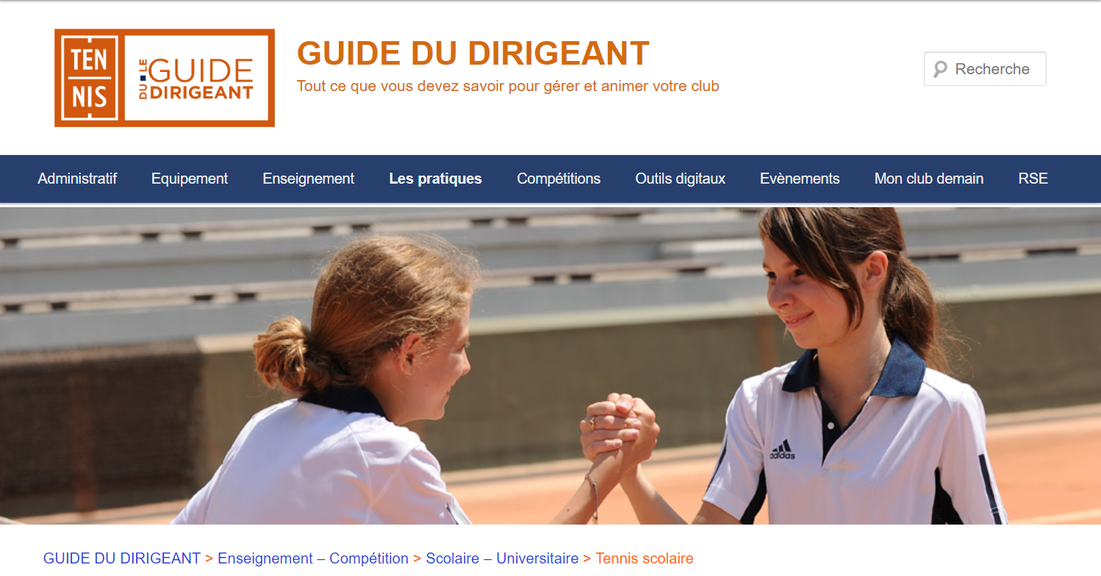
CONVENTION
Objectif :
Cadrer la collaboration entre le club et l’école ou l’AS pour garantir la bonne mise en œuvre du projet pédagogique avec l’aide de la ville
Paramètres essentiels à définir :
Conditions et modalités générales de mise en œuvre du projet pédagogique
Attributs du cycle de séances / rencontres
Obligations et responsabilités du club
Obligations et responsabilités de l’école
Modalités financières
Durée de la collaboration conventionnée
N.B.: la convention bipartite peut devenir tripartite en y associant la ville.
Modèle de convention personnalisable
mis à disposition sur le Guide du Dirigeant FFT
(cf. bas de page Tennis Scolaire)

Slide 10
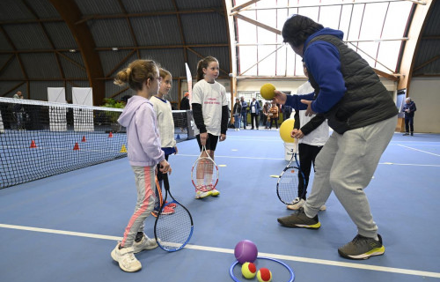
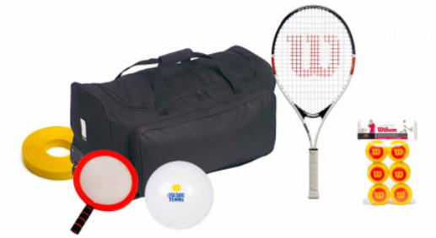
FINANCEMENT
Plusieurs modalités financières existent :
Engagement bénévole du club (gratuité)
Aides de la ligue et/ou de l’ANS à destination du club si validation d’un projet club « Tennis Scolaire »
Achat des kits de matériel De la Cour au Court, Tennis à l’Ecole ou ShorTennis par le club, la ligue, la mairie, l’école ou l’AS sur Proshop FFT
Gratuité ou tarif préférentiel de location de terrains dans le cadre des compétitions UNSS / UGSEL
Contribution de l’école ou de l’AS à la rémunération de l’enseignant professionnel du club FFT
Gratuité de la licence scolaire FFT (couverte par le club ou la ligue) ou à financer par l’établissement scolaire si autorisée

Slide 11
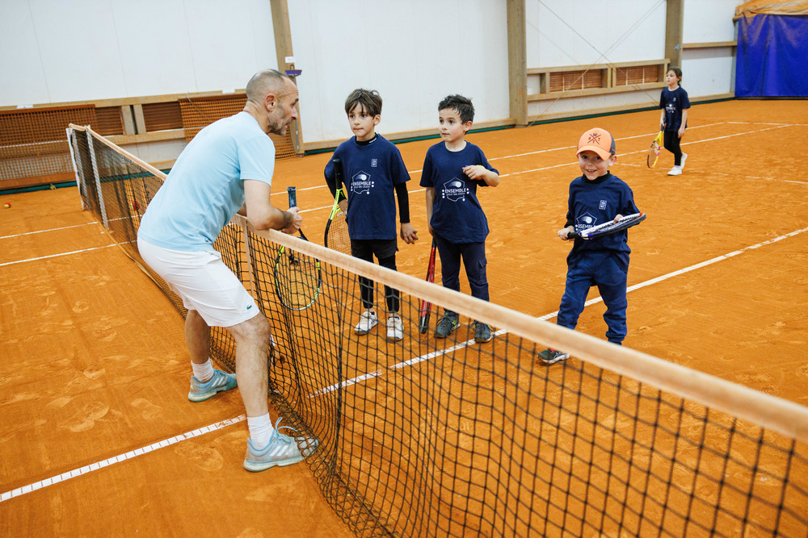
ENCADREMENT PEDAGOGIQUE
Le professeur des écoles ou l’animateur d’AS est le chef de projet pédagogique et a la responsabilité du groupe d’élèves encadrés.
L’enseignant professionnel du club l’accompagne dans la mise en œuvre du projet pédagogique (pas de substitution de rôle).
Si intervention dans le cadre du dispositif Tennis à l’Ecole, l’enseignant professionnel du club applique les principes d’optimisation de l’école de tennis et utilise le matériel évolutif adapté au public encadré.
Si intervention dans le cadre du programme De la Cour au Court, l’enseignant professionnel du club s’inspire des contenus pédagogiques du webdocumentaire (livrets, vidéos) et utilise le kit de matériel dédié.
Idem pour le programme ShorTennis.

Slide 12
EXEMPLES D’ACTIONS « PASSERELLES »
Dernière séance en club FFT (découverte du monde associatif)
Remise du diplôme De la Cour au Court
Transmission d’un flyer de présentation de l’offre Club
Invitation à une animation de club ciblée
N.B.: sans nécessité d’obtenir les coordonnées des élèves
4 cours collectifs gratuits sans engagement en début d’année sportive
Tarif promotionnel (-20%) d’adhésion au club et/ou d’inscription à l’Ecole de Tennis sur présentation du diplôme De la Cour au Court (téléchargeable)
Gratuité de la licence multi-raquettes pour la 1ère année d’inscription en Ecole de Tennis
Raquette adaptée
Boîte de balles adaptées
T-shirt du club
3 locations horaires permettant au/à la joueur/se recruté(e) d’inviter ses proches non-adhérent(e)s du club pour jouer avec eux en pratique libre
COMMUNICATION & ÉVÉNEMENTIEL
OFFRE PROMOTIONNELLE
CADEAUX DE BIENVENUE

Slide 13
MERCI.

Slide 14
LEXIQUE
Union Sportive de l’Enseignement du 1er degré (public)
Fédération de sport scolaire en charge de l’animation du temps périscolaire dans les écoles maternelles et élémentaires publiques
Taux de pénétration dans les établissements : 20%
Union Nationale du Sport Scolaire (public)
Fédération de sport scolaire en charge de l’animation du temps périscolaire dans les collèges et lycées publics
Taux de pénétration dans les établissements : >90%
Union Générale Sportive de l’Enseignement Libre (privé)
Fédération sportive éducative de l’enseignement catholique en charge de l’animation du temps périscolaire dans les écoles privées des 1er et 2nd degrés
Taux de pénétration dans les établissements : 65%
USEP
UNSS
UGSEL

